Slide 1
Картинный диктант по теме
«Непроверяемые безударные гласные»
2 класс
«Школа России»

Slide 3
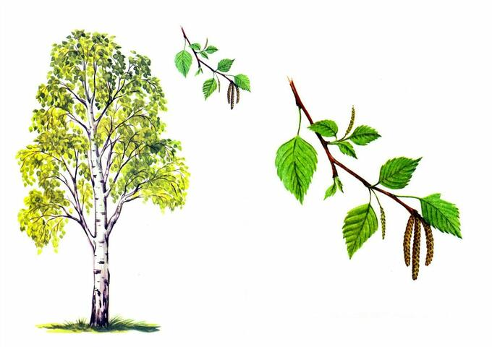
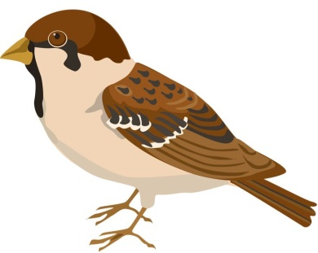
БЕРЁЗА
ВОРОБЕЙ

Slide 4
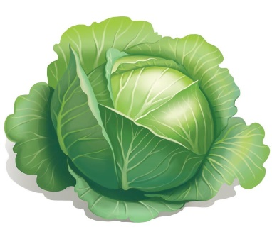
ЛОПАТА
КАПУСТА

Slide 5
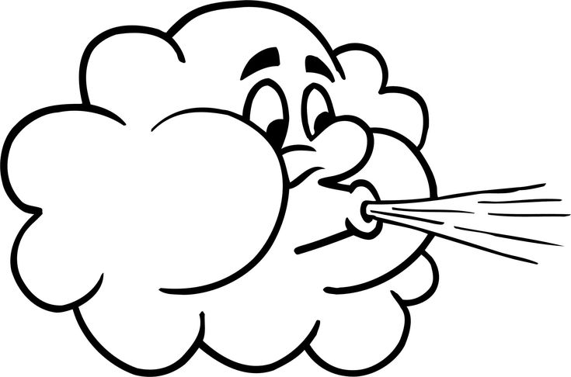
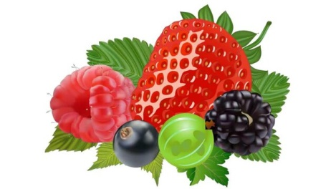
ВЕТЕР
ЯГОДА

Slide 6
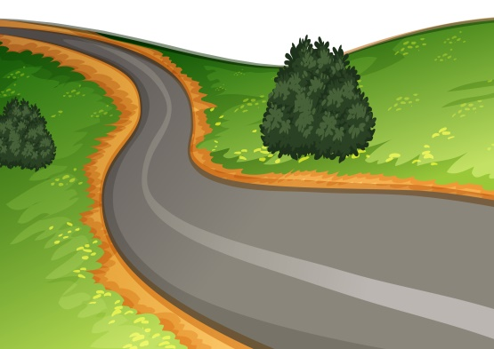
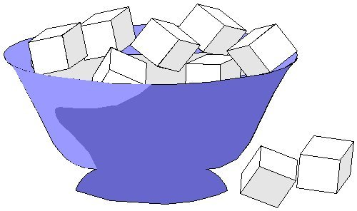
ДОРОГА
САХАР

Slide 7
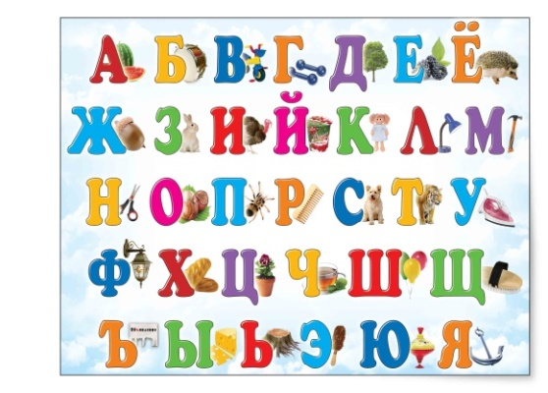
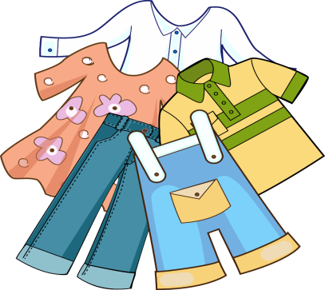
АЛФАВИТ
ОДЕЖДА

Slide 8
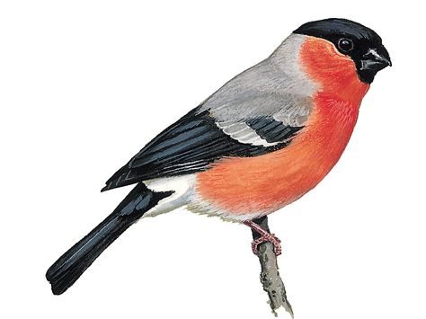
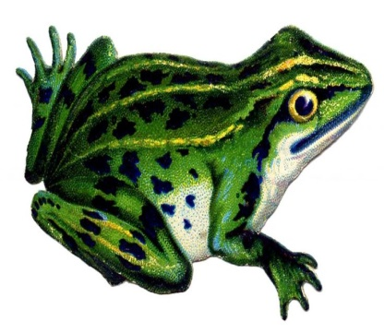
СНЕГИРЬ
ЛЯГУШКА

Slide 9
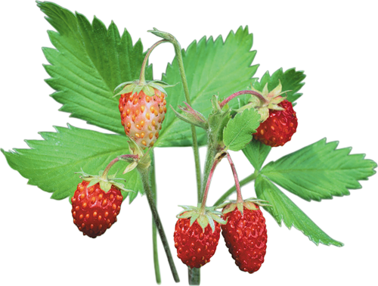
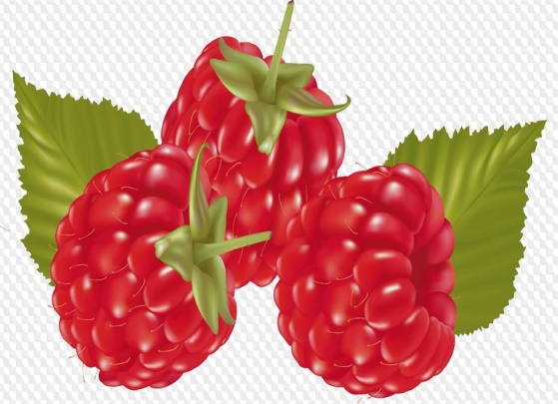
ЗЕМЛЯНИКА
МАЛИНА

Slide 10
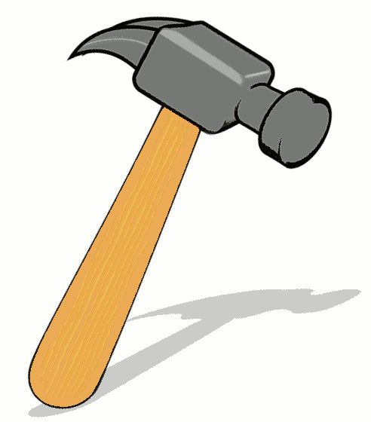
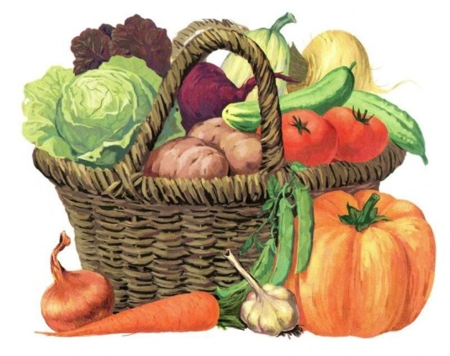
МОЛОТОК
УРОЖАЙ

Slide 11
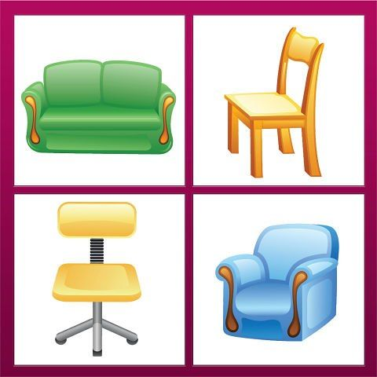
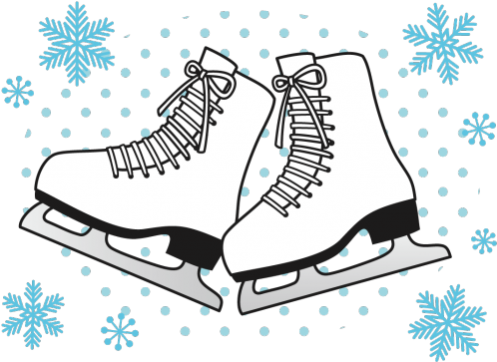
МЕБЕЛЬ
КОНЬКИ

Slide 12
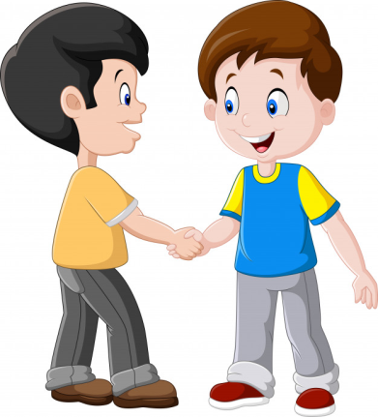
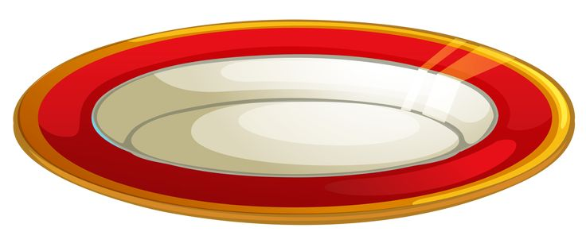
ТОВАРИЩ
ТАРЕЛКА

Slide 13
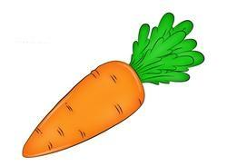
ЩАВЕЛЬ
МОРКОВЬ

Slide 14
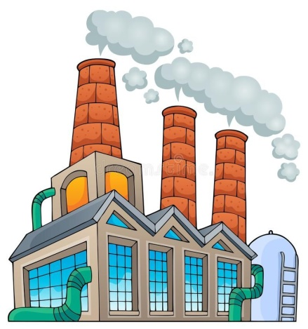
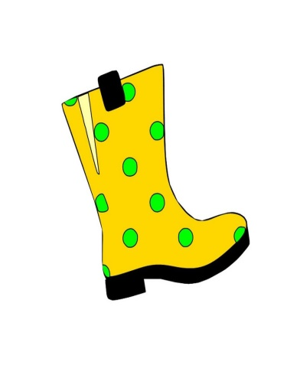
ЗАВОД
САПОГ

Slide 15
ИСПОЛЬЗОВАННЫЕ ИСТОЧНИКИ
Технологический приём «Шторка», автор Л. А. Беляева
БЕРЁЗА
ВОРОБЕЙ
ЛОПАТА
КАПУСТА
ВЕТЕР
ЯГОДА
ДОРОГА
САХАР
9. АЛФАВИТ
10. ОДЕЖДА
11. СНЕГИРЬ
12. ЛЯГУШКА
13. ЗЕМЛЯНИКА
14. МАЛИНА
15. МОЛОТОК
16. УРОЖАЙ
17. МЕБЕЛЬ
18. КОНЬКИ
19. ТОВАРИЩ
20. ТАРЕЛКА
21. ЩАВЕЛЬ
22. МОРКОВЬ
23. ЗАВОД
24. САПОГ

